Slide 1
SỞ GIÁO DỤC VÀ ĐÀO TẠO TỈNH KON TUM
TRƯỜNG MẦM NON THSP
HOẠT ĐỘNG CHIỀU
Dạy trẻ cách chào hỏi, cảm ơn, xin lỗi
Đối tượng: 3-4 tuổi
Thời gian: 25-30 phút
Giáo viên: Nguyễn Thị Uyên Phương

Slide 2
1. ỔN ĐỊNH TỔ CHỨC Giáo viên và trẻ cùng vận động theo nhạc bài hát “Con chim vành khuyên”

Slide 3
2. NỘI DUNG CHÍNH Dạy trẻ cách chào hỏi, cảm ơn, xin lỗi

Slide 4
Giáo viên đặt câu hỏi (mời nhiều trẻ nêu ý kiến)

Slide 5
Mời các bé cùng xem câu chuyện
“Bài học đầu tiên của Gấu con”

Slide 7
Đàm thoại nội dung câu chuyện

Slide 8
Câu hỏi 1: Khi muốn vào rừng chơi cùng các bạn, Gấu con đã làm gì?
Gấu con xin phép mẹ trước khi đi chơi

Slide 9
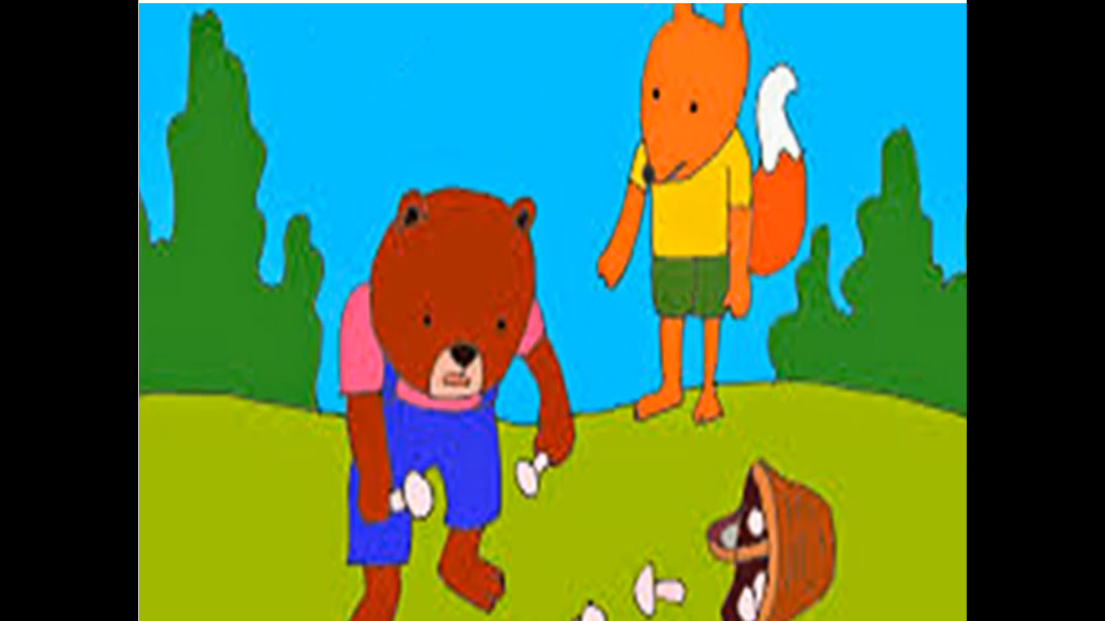
Câu hỏi 2: Gấu con đã nói điều gì với bạn Sóc khi làm rơi giỏ nấm của bạn?( trẻ tập nói lời xin lỗi)

Slide 10
Câu hỏi 3: Khi được bác Voi cứu ra khỏi hố sâu, Gấu con nói gì với bác Voi? Bạn Gấu con nói như thế có đúng không? Vì sao

Slide 11
Câu hỏi 4: Theo các con, khi nào chúng ta cần nói lời xin lỗi và khi nào chúng ta cần nói lời cảm ơn?

Slide 12
Giáo viên giáo dục trẻ: Lời cảm ơn và xin lỗi là vô cùng quan trọng trong cuộc sống của chúng ta. Khi các con lễ phép biết nói lời cảm ơn và xin lỗi đúng lúc sẽ khiến mọi người càng yêu quý và giúp đỡ các con nhiều hơn. Nói lời cảm ơn khi được giúp đỡ hay nói lời xin lỗi vì các con làm sai điều gì thì đó là những hành động tốt đẹp và dũng cảm đấy. Vì thế chúng mình hãy lễ phép biết nói lời cảm ơn và xin lỗi nhé!

Slide 13
Trò chơi vui nhộn Mời các bé cùng đến với trò chơi “Giải câu đố”
Cách chơi như sau: Bạn Gấu con sẽ ra những câu đố và nhiệm vụ của các bé là hãy bấm chọn vào đáp án các con cho là đúng nhé!

Slide 14
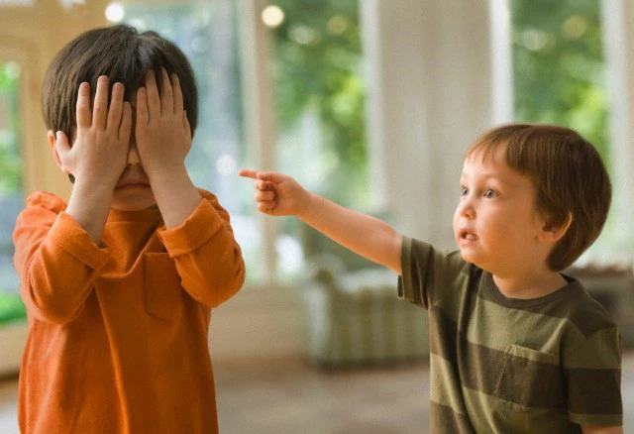
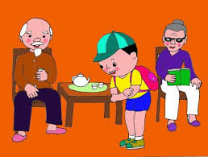
Bạn Gấu con muốn tìm những hình ảnh “ bé lễ phép”. Các bé hãy bấm chọn đáp án đúng nào

Slide 15
Cô và trẻ đọc bài thơ “ lời chào”

Slide 16
KẾT THÚC

